Slide 1
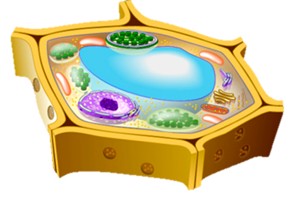
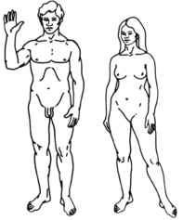
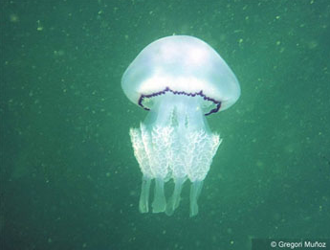
El agua y la vida
1. Es el medio donde surge la vida.
2. Constituye la mayor parte de cualquier organismo.
3. Es el medio donde tienen lugar la mayor parte de los procesos que mantienen la vida.
4. Es indispensable para la reproducción de organismos, incluidos los terrestres.
recursostic.educacion.es
99%
60%

